Slide 1
使用 context receivers 和 suspend 开发现代软件
utilizing context receivers and suspend to create a modern backend service using idiomatic Kotlin

Slide 2
自我介绍 About Me
明扬
广义全栈工程师
兴趣方向：
纯函数式编程语言
响应式编程范式
异步，协程与并发
熟悉：
Scala，Kotlin，TypeScript，Rust 等10+门现代编程语言
失业人士积极寻找就业人士
Notes:
广义全栈工程师，工程师不应该分化：
1. Albert Einstein（爱因斯坦）:
• “The measure of intelligence is the ability to change.”（智慧的标准是适应变化的能力。）
2. Robert Heinlein（罗伯特·海因莱因）:
• “A human being should be able to change a diaper, plan an invasion, butcher a hog, conn a ship, design a building, write a sonnet, balance accounts, build a wall, set a bone, comfort the dying, take orders, give orders, cooperate, act alone, solve equations, analyze a new problem, pitch manure, program a computer, cook a tasty meal, fight efficiently, die gallantly. Specialization is for insects.”（一个人应该能够换尿布、计划侵略、屠宰猪、驾驶船、设计建筑、写十四行诗、平衡账户、砌墙、接骨、安慰临终者、接受命令、发号施令、合作、独立行动、解决问题、分析新问题、扔粪、编程、做美味的饭、有效地战斗、壮烈牺牲。专门化是昆虫的事。）
3. Richard Dawkins（理查德·道金斯）:
• “We humans are an extremely adaptable species. Unlike bees, which are bound by their genetic programming to specific roles, we have the flexibility to pursue diverse paths, invent new tools, and even redefine our purposes.”（我们人类是极其适应性强的物种。不像蜜蜂，它们被基因编程绑定在特定的角色上，我们有灵活性去追求多样的路径，发明新工具，甚至重新定义我们的目标。）
指编码超过1万行以上的编程语言
还在找工作

Slide 3
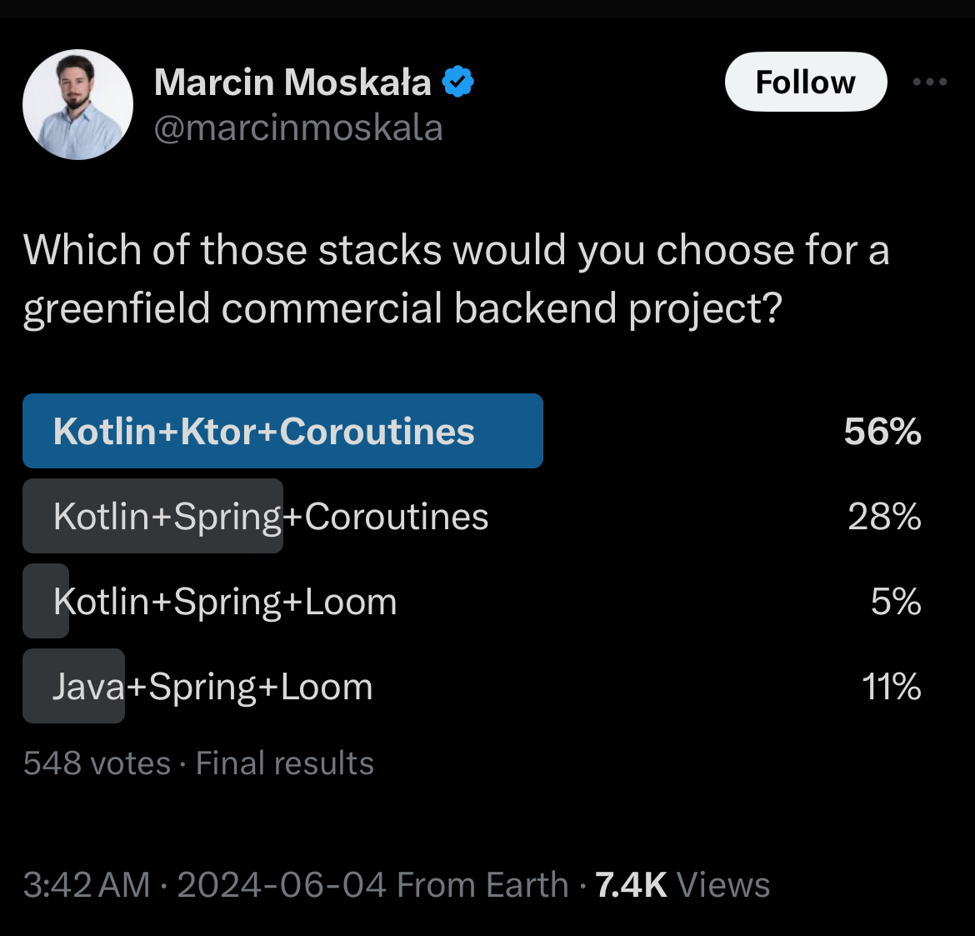
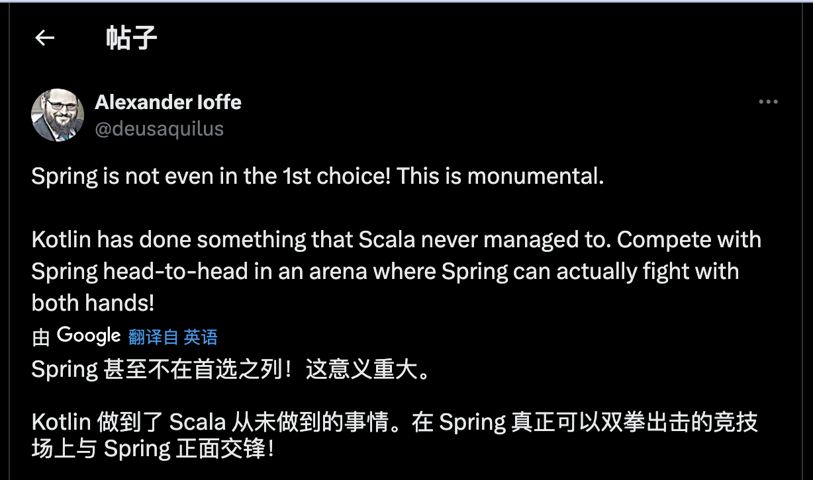
Kotlin 群众基础
Notes:
正式开始技术内容之前：
马尔辛是一位Kotlin专家，也是Kt. Academy的联合创始人，他于本月初在twitter上发起了一次在线投票：
你更倾向于在全新项目中采取哪些技术栈，结果令人羡慕
Kt用户更倾向选择kt自己的生态，而不再是做better java

Slide 4
Spring甚至都不是首选！这真是划时代的。 Kotlin 做到了 Scala 从未实现的事情。在一个 Spring 真正可以全力以赴的领域，与 Spring 进行正面竞争！
Notes:
亚历山大是Scala社区名人，也是Scala著名FRM框架Quill的维护者，如此评论到
我看到问卷调查的时候，作为一位精通Scala的FP开发者，我是十分羡慕如今的Kotlin群众基础的：
Scala社群有极端FP派系，排斥Java生态的框架的编码哲学，众人皆醉我独醒。
有温和FP派系，Akka之类，纯不纯的不重要，怎么写得舒服怎么来
有不那么喜欢FP的，迫于无奈写Scala，Java生态的框架是他们的第一优选
我是众人皆醉我独醒这一派

Slide 5












Kotlin 定位
学习成本
Notes:
这一页，是我根据我自己和周围人的亲身使用经历，排序的天梯图。
学习成本：需要付出多少时间/精力/或代码行数，或智力门槛。才能达到当前该社区开发者平均水平。（或可以自如且地道的编写自己想实现的常见功能）
安全性：指达到平均水平后，该语言默认配置下可以提供给你的安全性保证。（比如编译成功的代码有多大概率可以成功运行甚至部署生产环境，或还需要做多少努力）
最低的JS，PHP，无保证
最高的能过编译基本上小修小改就可以发布了。
Java：虽然本体学习成本不高，但是开发者仍需要学习 Lombok，Spring IoC，AOP 等生态库，还需要学习Java的最佳实践，来避免掉入一些语言陷阱，毕竟Java历史很长，语言内遗留了非常多早期不合理的设计。
Kotlin：尽管学习成本比Java本体高，但总体成本我认为是低于Java+生态组件的。

Slide 6
案例
小明和依赖注入
Notes:
跳转到IDE展示IoC分支

Slide 7
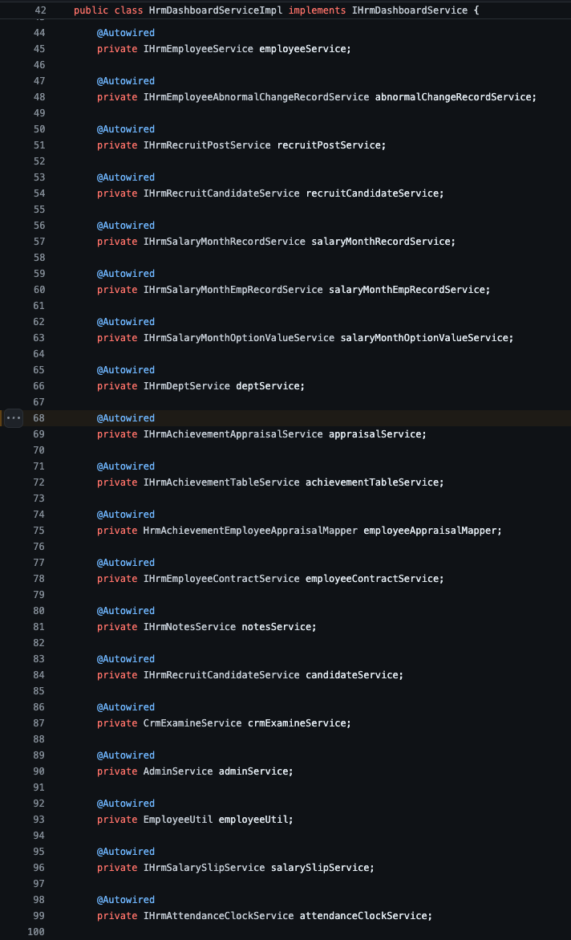
最后小明得到了
Notes:
如此往复，最终我们得到了这个

Slide 8
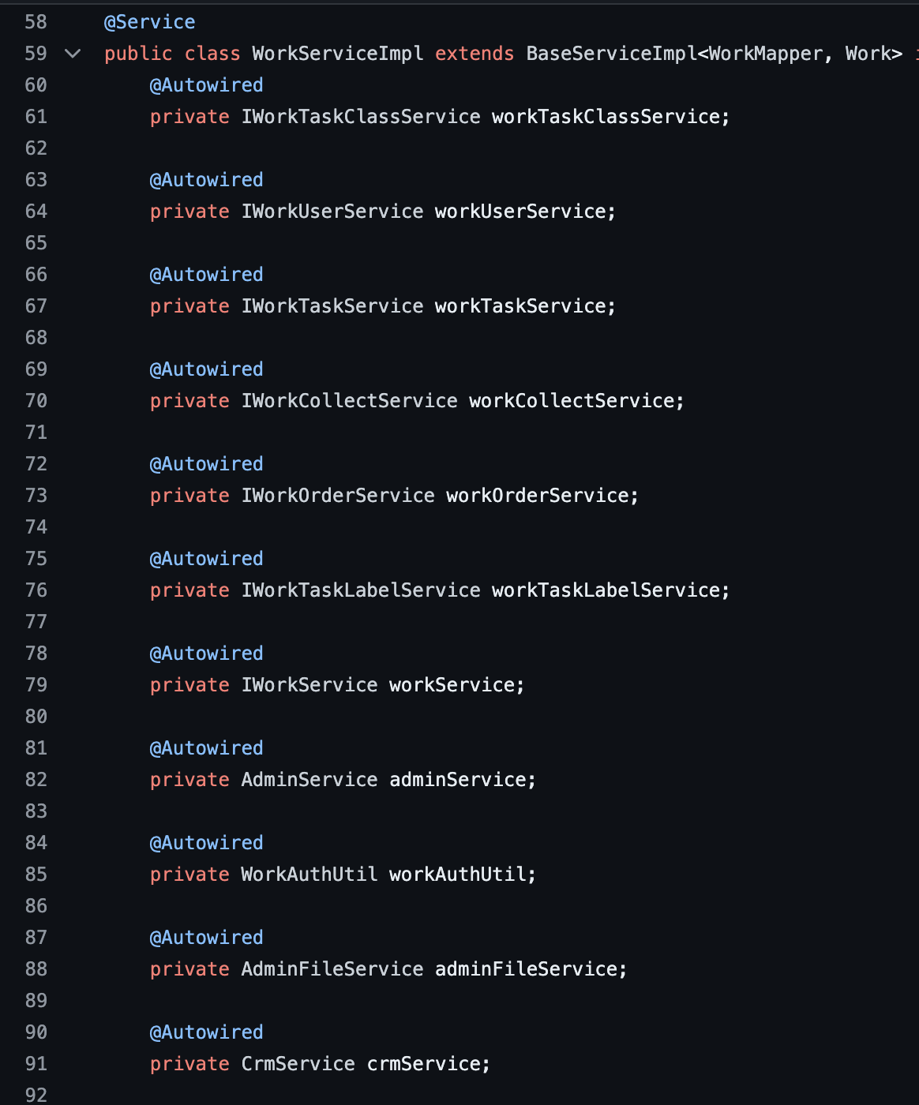
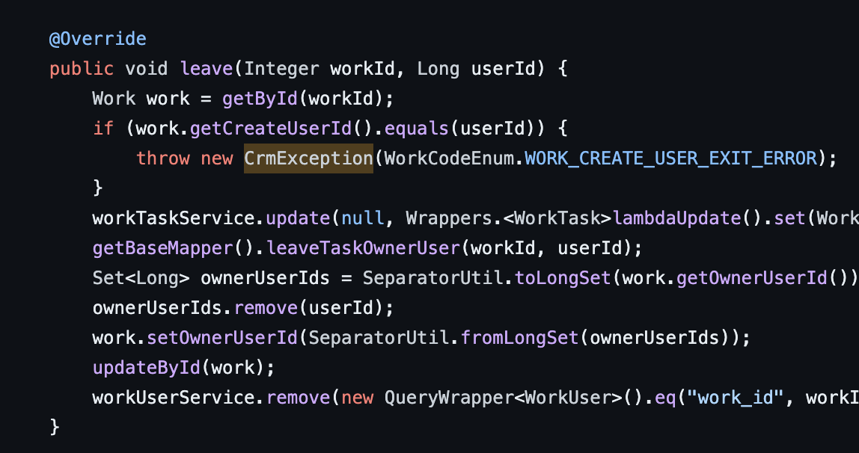
问题根源
Notes:
分析一下：
真的需要这么多成员注入么？
是每个成员函数都用到了所有依赖？
你们公司的后端项目代码库，也长这样么？

Slide 9
重新审视
依赖爆炸（Dependency Explosion）
增加测试复杂性，阻碍模块复用性
运行时性能开销
复杂度
资源浪费
依赖关系混乱
Notes:
每个成员函数都需要所有这些依赖么？
导致测试成本极大升高
，难以一眼看出代价

Slide 10
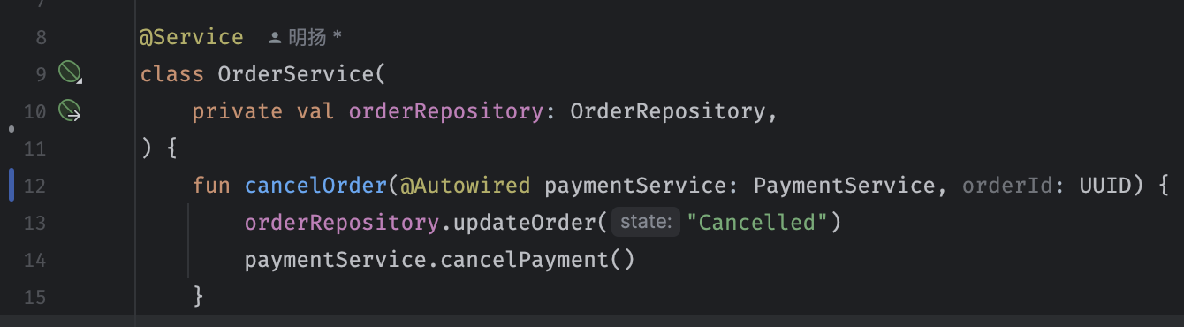
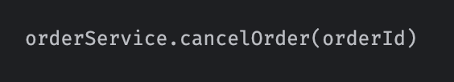
如果@Autowired可以用在方法参数上？
重新发明 context receivers

Slide 11
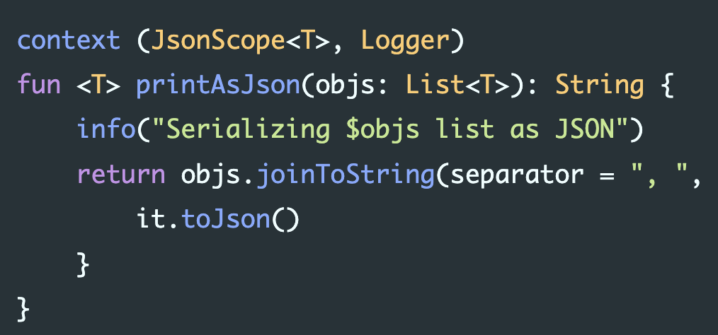
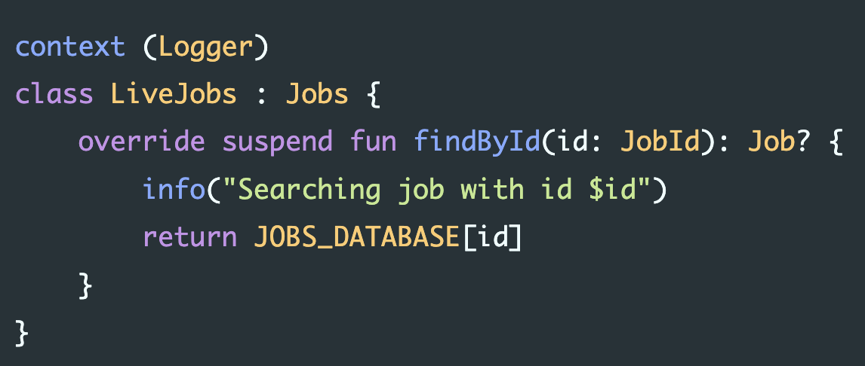
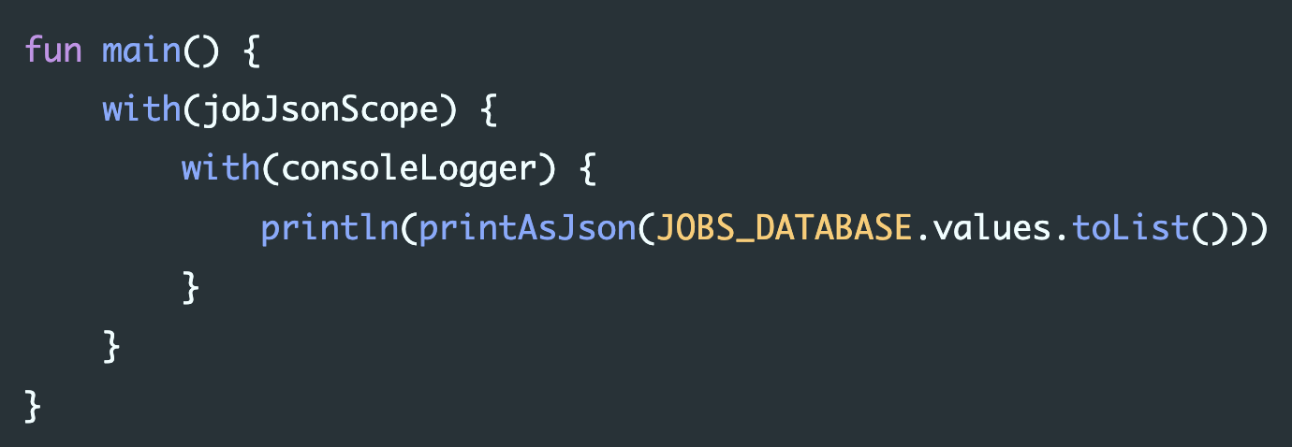
什么是 Context Receivers
KEEP-259
编译期静态依赖注入
Notes:
它提出自Kotlin演进与增强进程第259号提案，是一种依赖注入技术。
不同于Spring IoC / Guice， 它在编译阶段就可以确定依赖关系，编译器自动从当前类/方法上下文中寻找依赖并注入到被调用函数。
它不同于 Spring IoC 这类全局注入框架，它只发生在 类/方法 当前上下文中，进行局部注入。

Slide 12
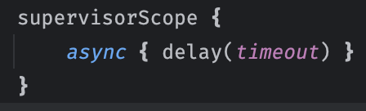
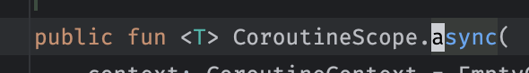
来自 Kotlin 核心语法概念
Notes:
Receiver这一概念来自Kotlin核心语法：
就像这张图里展示的例子：
为什么我们可以直接调用到async函数不经过import。
因为scope所接受的代码块已经标记上下文为CoroutineScope，所以代码块内部自动获得这一上下文
跳转到IDE展示effect目录

Slide 13
Class Foo
fun ???(…)
fun yyy(…)
Foo
B
fields
Bar
A
Baz
A
fun zzz(…)
fun xxx(…)
Notes:
回到PPT。
就像我们在IDE中展示的，过去 IoC 组织的代码就像这张图，粗暴的把bean一股脑注入成类的属性，而CR把这一混乱的组织方法，变成了这样

Slide 14
Class Foo
context( )
Foo
fun xxx(…)
fun yyy(…)
context( )
Bar
A
fun zzz(…)
context( , )
Baz
A
B
fun ???(…)
context( , )
Notes:
类只关心全局必须依赖，如果具体功能函数有专属依赖关系，则作为context参数声明，标记为函数签名的一部份

Slide 15
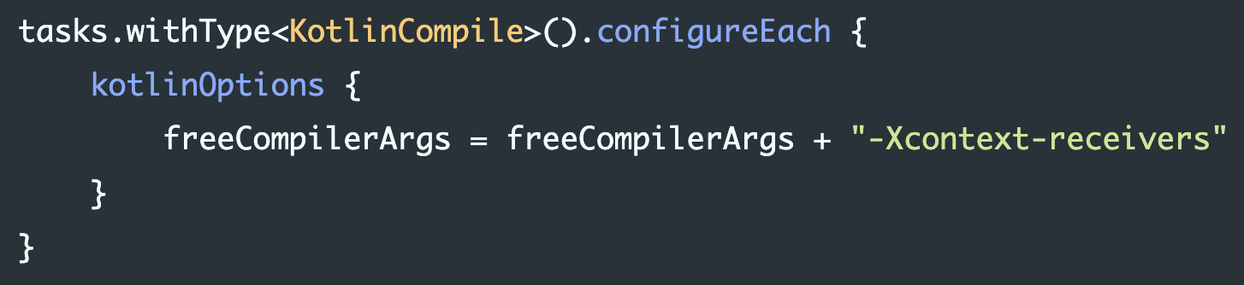
如何启用 Context Receivers

Slide 16
相比过去的 DI 框架
 | Spring IoC | Context Receivers
性能 | ❌有运行时开销 | ✅无任何开销
学习成本 | ❌专有annotation与module | ✅函数参数
代码阅读体验 | ❌无法通过函数签名获得信息 | ✅函数参数签名的一部份
生态兼容性 | ❌不同IoC框架之间难以兼容 | ✅语言语法级别约定，无缝集成
临时注入，多个同类实例 | ❌不支持，@Qualified | ✅定义变量并赋值
资源管理 | ❌@Bean(destroyMethod=“release”) | ✅AutoCloseable
Native兼容性（GraalVM，KMP） | ❌依赖反射 | ✅不依赖反射
维护成本 | ✅很少会影响调用方 | ❓级联影响到所有调用方
Notes:
性能：过去同类 IoC 框架实现几乎都基于运行时反射，启动速度明显慢于编译期反射框架
学习成本：各框架有自己的一套注解，注解本身只是个标记，不是实现。你无法通过跳转源码来阅读学习注解的实现。
代码阅读体验：一个注入进来的模块函数，是没有其他额外信息的，调用代价无从得知。而通过CR注入的模块函数，或者CR的非模块函数，可能造成的副作用，代价是可以通过函数签名来判断的。
生态兼容性：Guice，IoC可以融合么？几乎只能全局用同一个注入框架。如果两个模块用了不同注入框架…….
而CR作为第一类语法存在，本质上是函数的一部份，天然可以与任何框架兼容，甚至是没有开启CR的项目。
资源管理：有多少人关心过Bean的生命周期？几乎都是被注入资源与应用程序一起同生共死吧。
Native兼容性：不依赖反射，纯编译期静态注入，你不需要做任何的Native适配。
修改成本：不见得是好事吧,属于一种函数着色问题
经过前面的讲解，相信大家心中对这门技术有了一个模糊的印象。如果有兴趣继续学习CR，十分推荐参考本PPT中引用的链接深入学习。
这门技术不同于诸位过去学习过的所有编程语言概念，它极度简单的同时又非常抽象。

Slide 17
什么是协程
异步非阻塞
暂停/恢复
轻量级
Notes:
给听众补充背景知识

Slide 18
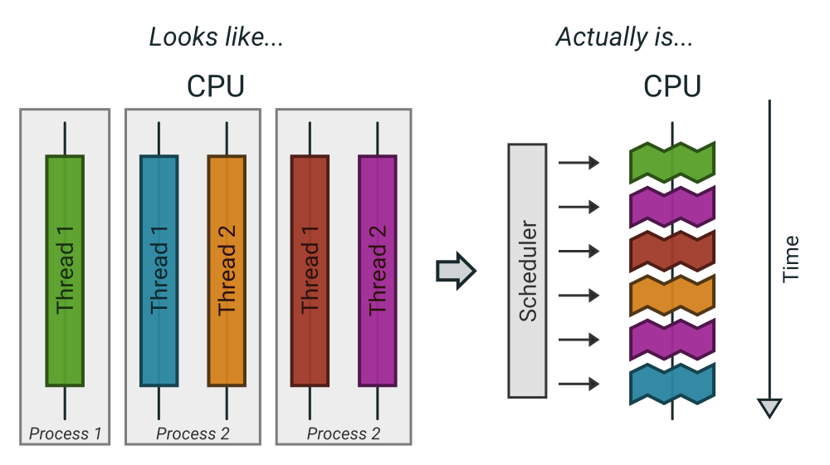
异步 非阻塞
Understanding Kotlin’s coroutines
Notes:
Kotlin 协程是 Kotlin 编程语言的一项功能，它提供了一种以顺序方式编写异步、非阻塞代码的方法。它们通常用于处理可能阻塞主线程的操作，例如网络请求、数据库事务或复杂计算，而不会冻结应用程序的界面。

Slide 19
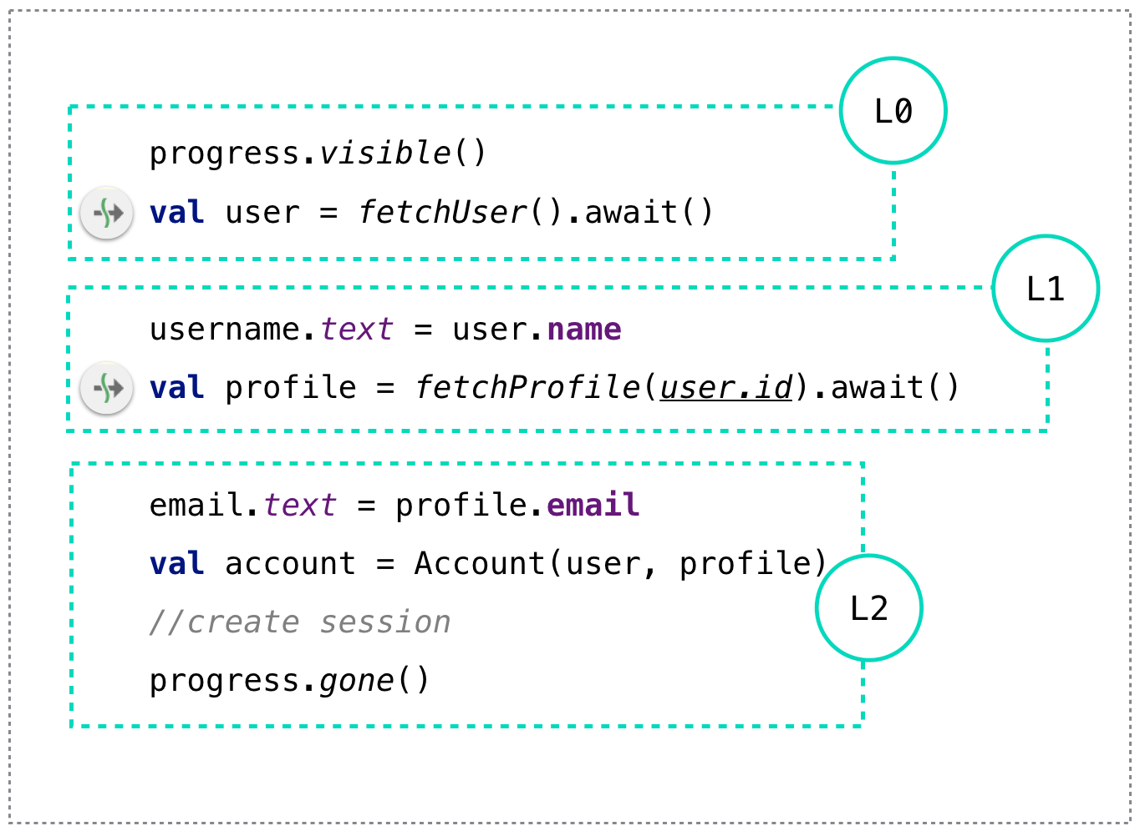
暂停/恢复
Coroutines: Suspending State Machines
Notes:
协程基于暂停函数的概念构建，该函数可以暂停协程的执行，而不会阻塞其正在运行的线程。当协程被暂停时，它会释放线程以执行其他任务。一旦阻塞操作完成，协程就会从中断的地方恢复。

Slide 20
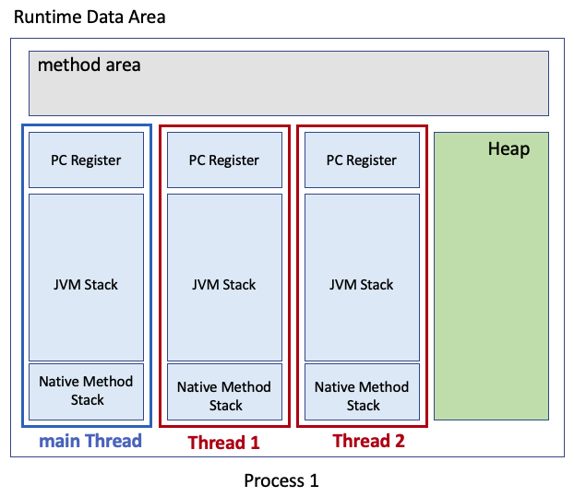
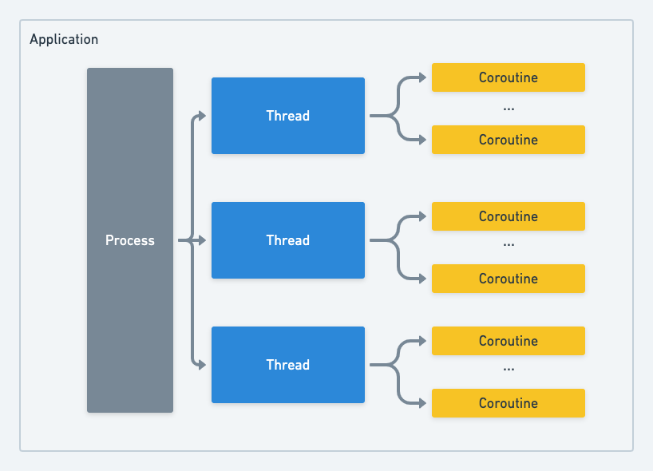
轻量
Notes:
Kotlin 中的协程系统是轻量级的，在资源使用方面设计得非常高效，可以在单个应用程序中启动数千个协程。
操作系统线程是非常昂贵的系统资源，在什么都不做的前提下，也需要固定分配8M的栈空间。而协程运行在线程之上，使用1:1启动对应CPU核心数的载体线程，之后每启动一个鞋城仅需kb级别的内存消耗。
同时Kotlin 提供了多个构建器（如 launch、async 和 runBlocking）来控制协程的执行方式和时间，并且它与现有的异步编程模型无缝集成。

Slide 21
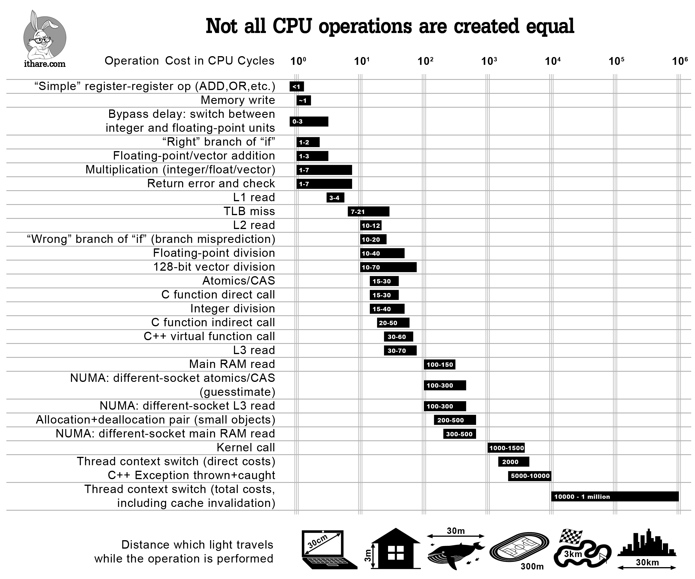
为什么我们需要协程
Latency Numbers Every Programmer Should Know
Infographics: Operation Costs in CPU Clock Cycles
Notes:
我相信大家在许多信息渠道都已经听说过协程比线程更轻量，性能更好，但为什么没有采用呢？
协程性能好，到底好到什么程度呢？
那我们首先要知道原生操作系统性能差到什么程度。
这张图我愿称之为软件开发者的基本素养，图中从上往下列举出了代码中常见操作，所消耗的CPU代价。
从上往下，基本的加减法，赋值操作只消耗1个时钟周期
而IF分支的true/false分支的CPU代价已经不对等了。
一次直接的函数调用，一次虚函数调用，从内存读取数据，申请/释放小内存 最下面一行则是线程上下文切换的代价。
请注意，图例为指数增长

Slide 22
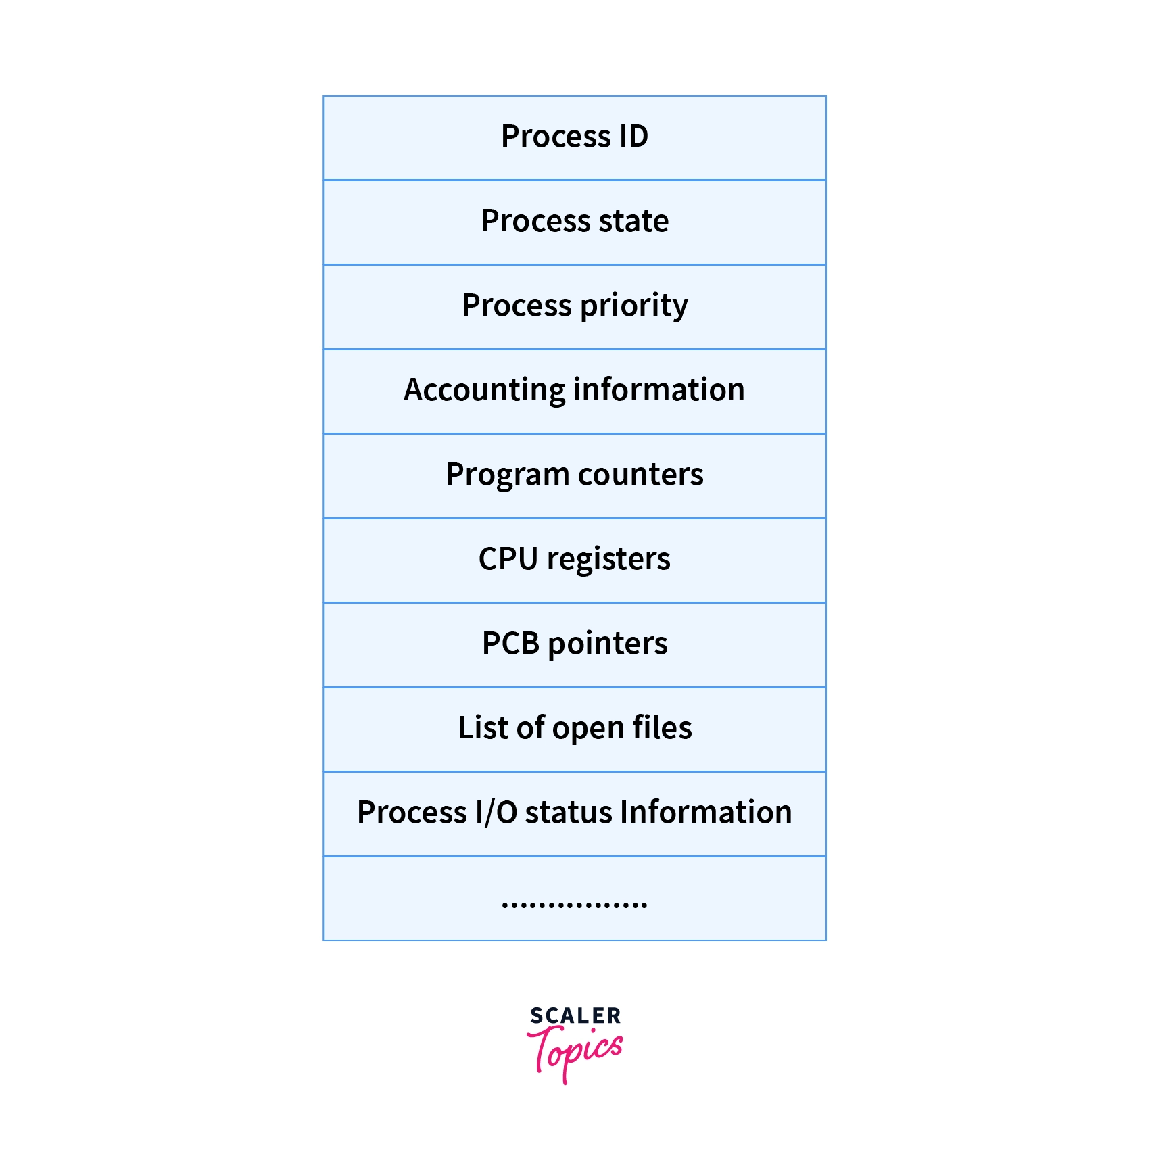
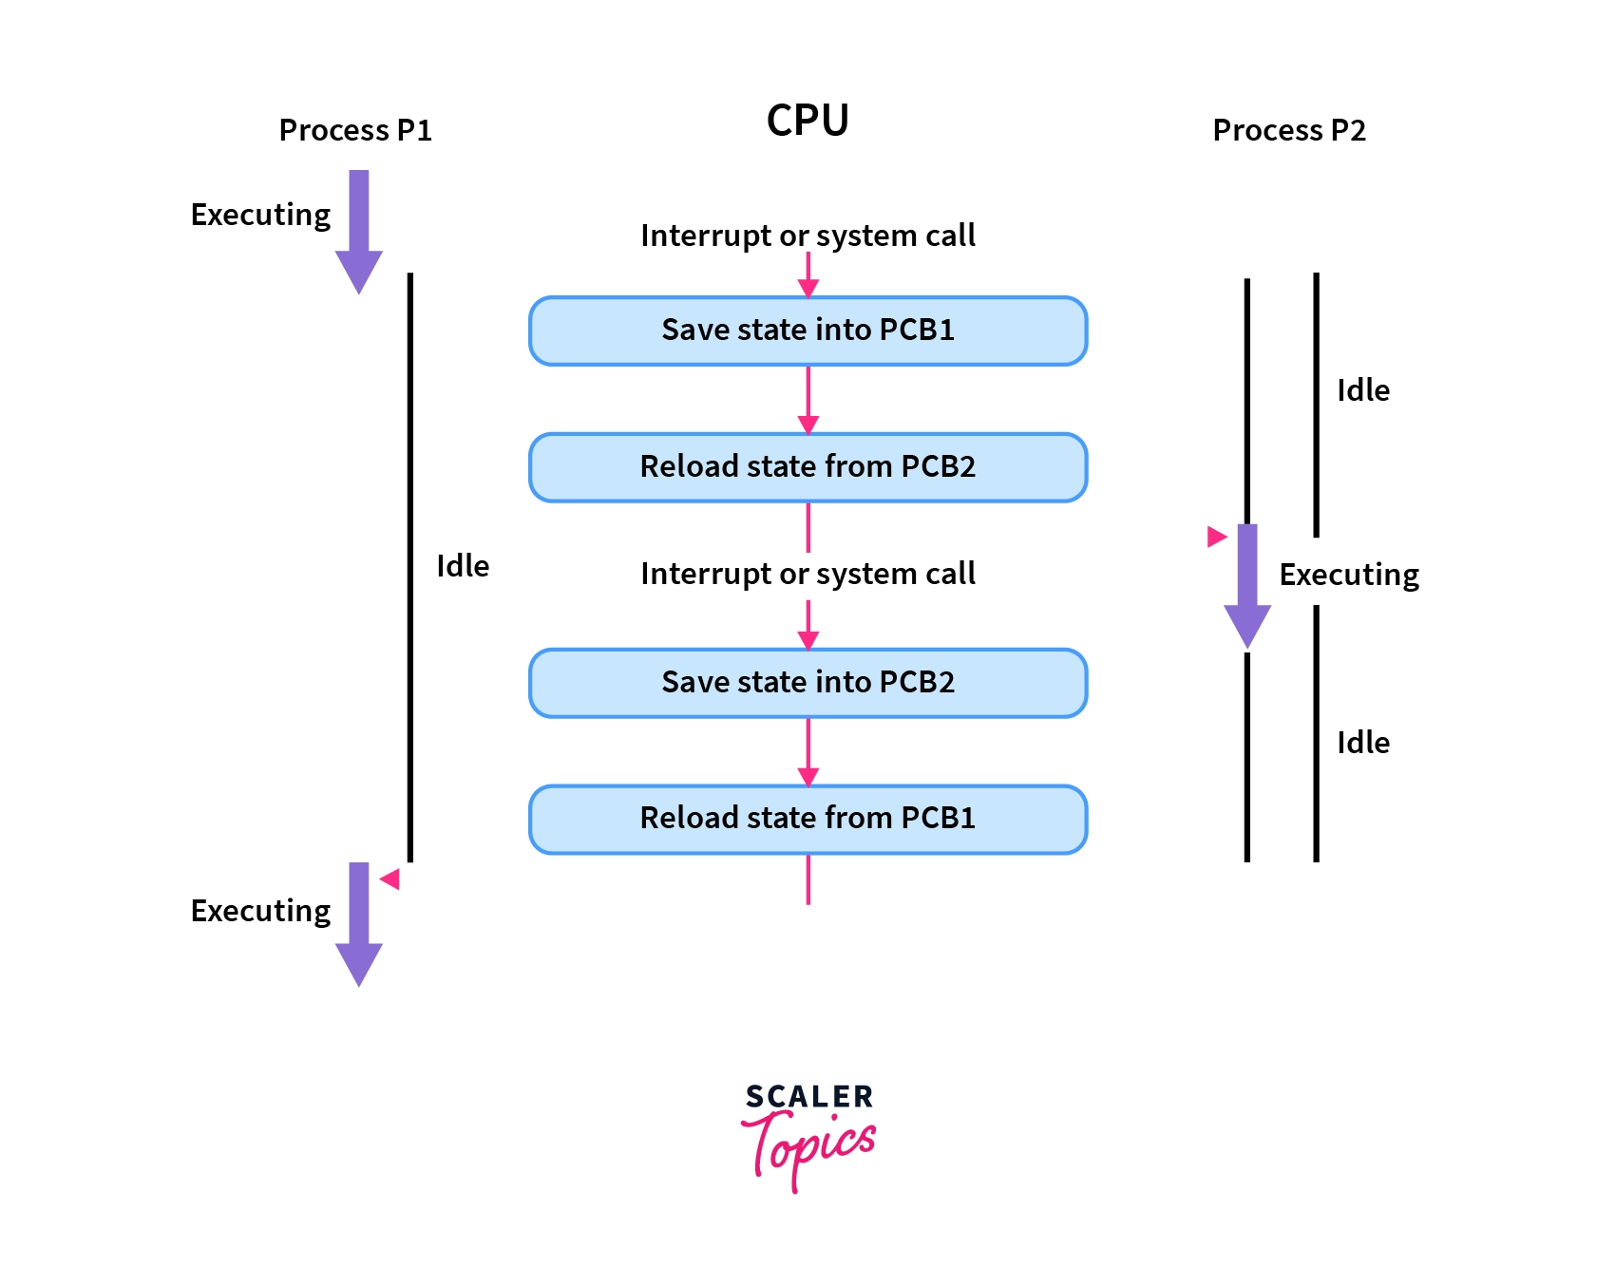
线程上下文切换
Process Control Block (PCB) in OS
Context Switching in OS
Notes:
操作系统线程是一种非常昂贵的资源，创建/销毁线程同样需要经过
Stack allocate
System call
Context switch
所以（下一页）
这正是需要鞋城解决的事（Loom&suspend）

Slide 23
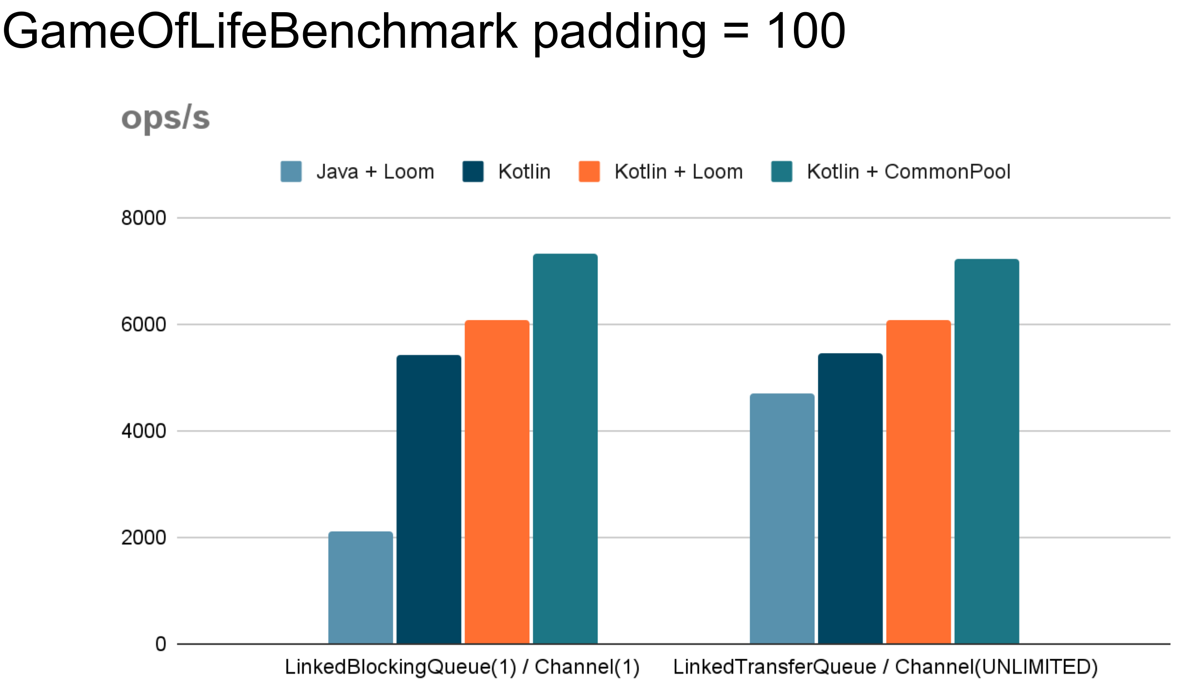
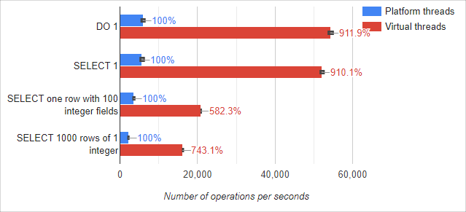
性能
Integration with JVM Virtual Thread (project LOOM). #3606
Benchmark JDBC connectors and Java 21 virtual threads
Notes:
这也就是为什么鞋城性能远高于操作系统线程。
这一页我没找到kt coroutine和jvm thread直接的性能对比图，大概是大学生不屑于称霸幼儿园吧。
关公战秦琼
赢 + 赢 = 双赢

Slide 24
除了性能呢？
性能很重要，但不是唯一需要考虑的因素
Notes:
虽然性能是我们技术选型中的重要因素
但在大部分系统架构选型中，它却并不是唯一考量因素

Slide 25
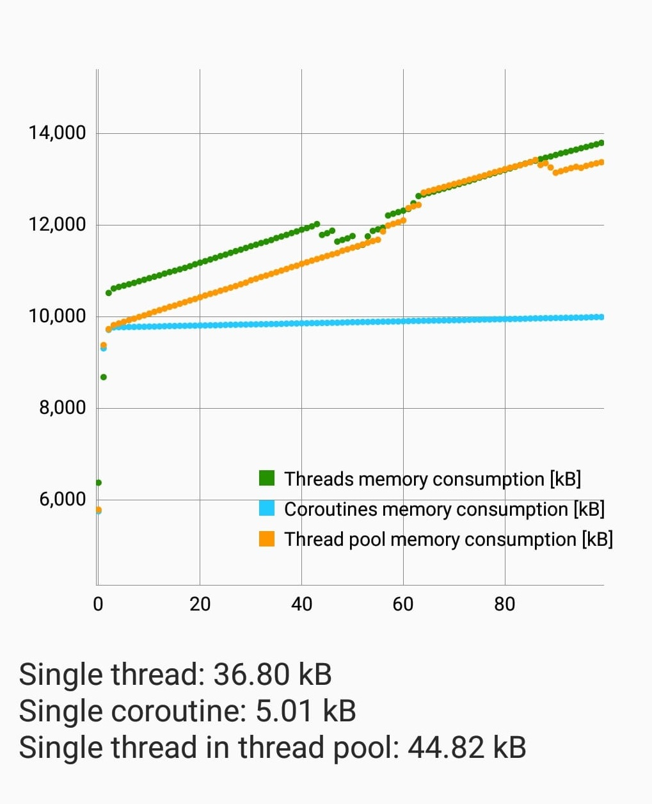
更低的内存开销
Efficient State Machines vs. Heavy Memory Allocation
Coroutines vs Threads Memory Consumption Results
Notes:
除了性能优势以外，鞋城的内存空间也更低
• 协程：编译成状态鸡，不过就是内存中的一个对象。与传统线程相比，协程消耗的内存极少，因为每个协程不需要专用的堆栈。
• 平台线程：每个线程都需要大量的内存分配，每个线程最高可能使用高达8MB的堆栈空间。操作系统所需的最小页面大小也不低于8KB，这使得线程的资源消耗要大得多。

Slide 26
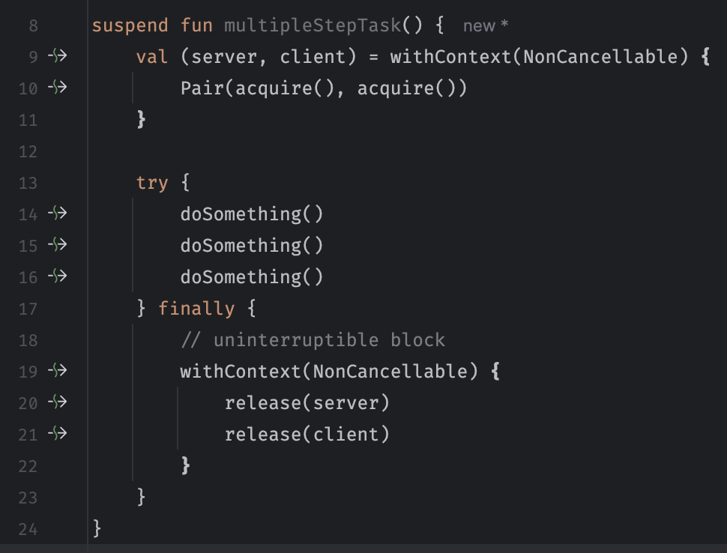
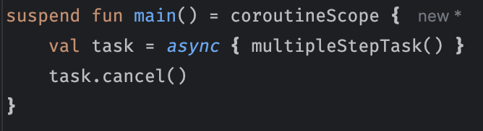
取消
Java Interrupt
安全取消
Notes:
取消任务很牛逼，安全取消更牛逼
你可能会说，JVM Thread 也有 Interrupt 啊。所以JVM Thread也是支持取消的。
但是 interrupt 在 JVM Thread 上表现为立即 throw 一个 InterruptException，可能会中断在任何位置，finally，甚至你线程同步过程中，原子操作之间，取消发生了。这导致状态不一致，可能会导致死锁
而coroutine，不仅支持取消，所有suspend点都可以被中断，且还支持一种uninterruptable，不可中断语义
比较 Coroutine withContext(NonCancellable) {...}

Slide 27
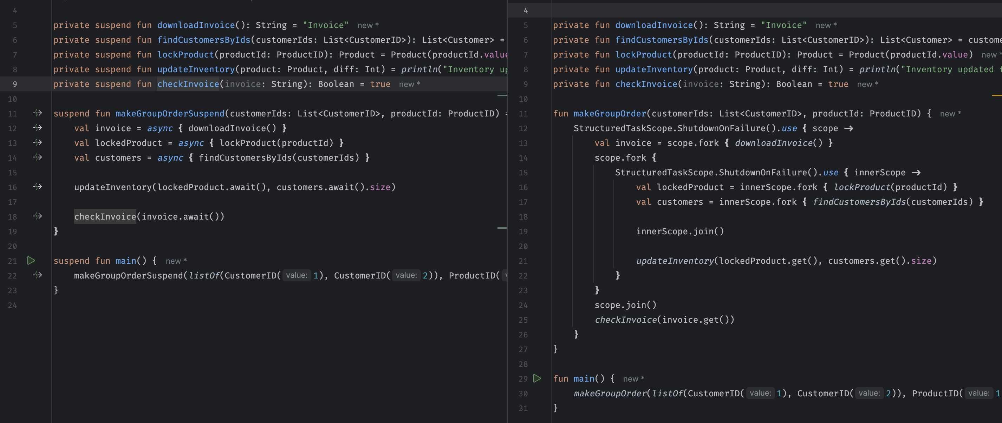
结构化并发
比 JEP-428 更简洁
1
1
1
2
1
2
3
4
4
Notes:
同时，在结构化并发方面，协程的语法也比过去JDK线程语法更简洁，易读易写。
这里我们就不对比过去的手动线程同步逻辑了，Java从19开始也在孵化结构化并发草案，这里我们和JEP-428的结构化并发提案进行比较。
从代码行数上，kotlin就已经明显少于JDK结构化并发。这还是用了kt语法，不是java语法，在java语法下行数还得更多。
当然：行数少不一定代表学习/维护成本低，但是嵌套层级深的，一定比嵌套层级浅的更消耗精力。更容易隐藏BUG
让我们来数一数两边嵌套层级…

Slide 28
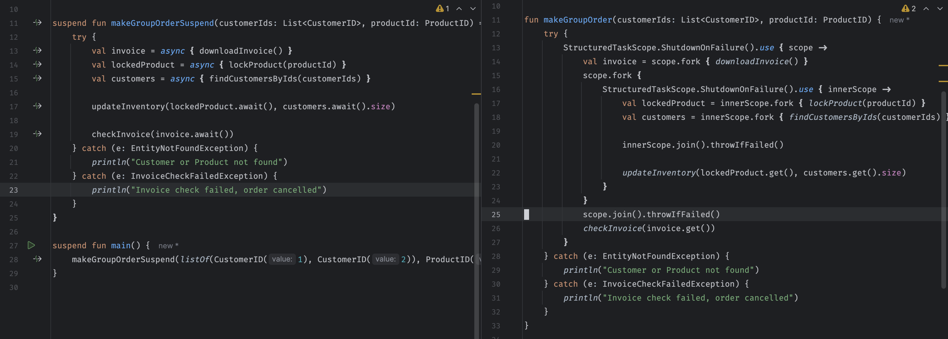
错误处理
JEP-428 能抓到内部异常么？
🤯
Notes:
易读易写易维护，不仅仅体现在乐观路径。错误处理也是打乱我们代码结构的一项重要干扰因素。
让我们给代码加上异常捕获，假设14行lockProduct函数可能抛出异常，找不到对应的产品。在鞋城里，我们直接在顶层放一个try/catch就可以抓到内部异常了。
而在前面JDK例子中，我能用像处理鞋城异常一样的方式，处理JDK的异常么？
实际上是抓不到的，这里内部异常被包裹在两层scope里，try/catch可以抓一层，无法抓到更深层级。

Slide 29
错误处理
Thread (Callable) is not typed
捕获真实异常类型
不同于 Java 强制 Checked Exception
它只能表达 happy-path
与 Either，Raise 兼容
而不是 RuntimeException
Suspend 可以选择表达错误类型（[un]checked exception）
Notes:
从上面这个代码示例可以看出来，kotlin鞋城方案可以保持整体的语法一致性，简洁性。自始至终你都不需要引入其他生态那样的
异步回调式异常捕获语法，在编码过程中保持线性思维，极大的降低思维负担。
Java曾经有个很优秀的异常机制设计，名叫Checked Exception，Java入门时候大家都听说过这一概念。
但是，在随后的演进中Java核心开发组却又有意识的削弱Checked Exception的影响力，设计新的JDK API，接口的时候几乎抹掉了所有异常信息，只留下了RuntimeException。
为什么？因为Checked Exception对前后兼容性的影响太大了，架构人员在制定接口的时候，不可能考虑到穷尽运行时的所有异常，并且软件是一直在不断演进的，功能不可能不修改，一旦后续需求变更中引入新的功能，必然会产生新的异常种类……
因此，真实业务的异常被迫擦除为 RuntimeException ，我们捕获异常的逻辑相应的也就受到了影响。
而kotlin 甚至其他jvm语言，在设计之处就已经吸取了java的教训，取消了强制checked。转而采取Either，Raise这种可选异常标记方案，把决定权交还给开发者。

Slide 30
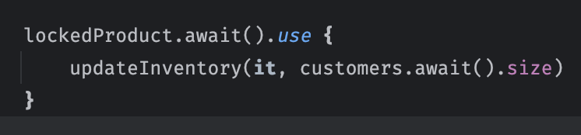
资源安全
语法一致性
Notes:
说到语法一致性，kotlin鞋城方案还可以用一致的语法在鞋城中保证资源安全。
还是这个例子，如果product是一个AutoCloseable必须被关闭的资源，要保证安全性，我们可以直接复用kotlin use语法，非常的完美

Slide 31
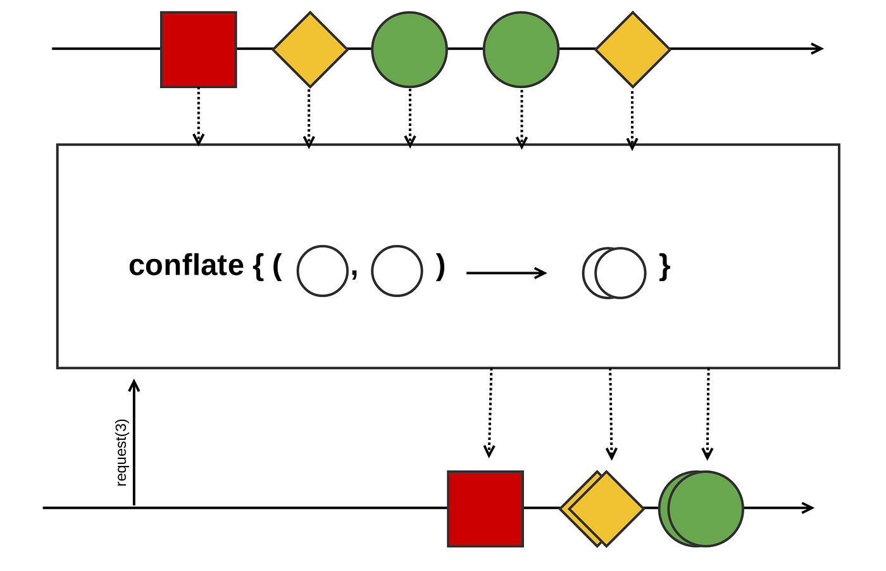
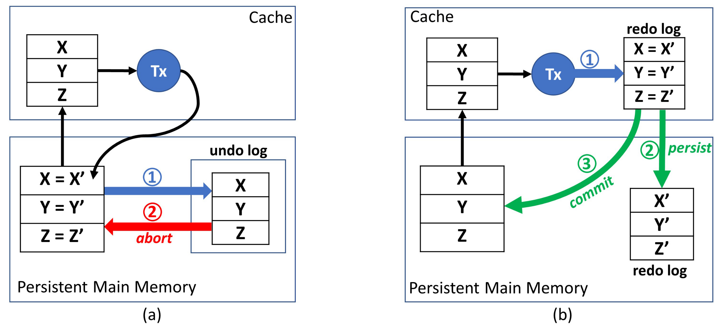
高级并发工具
Flow API
Transactional memory (STM)
Notes:
还有……
篇幅有限这里我就不展开讲了，flow api可以给我们提供更抽象的并发控制，提高并行任务的CPU利用率。减少等待时间，它内置的backpressure机制还可以减少上游的资源浪费。
STM可以给我们多线程程序提供一种绝对不会产生死锁的并发实现。
dining philosophers

Slide 32
总结
 | java.util.concurrent | kotlinx.coroutines
性能 | ❌上下文切换成本巨大 | ✅理论上最强
学习成本 | ❌难精通易出错 | ✅易精通难出错
取消 | ❓缺乏uninterrupted语义 | ✅全功能
结构化并发 | ❓需要 JEP425 + JEP428 | ✅全功能
内存开销 | ❓高 | ✅低
资源安全 | ❌跨线程资源难共享 | ✅AutoCloseable
错误处理 | ❌RuntimeException | ❓Unchecked ✅ Either/Raise
工具生态 | ✅JUC | ✅kotlin.coroutines.*
线程池调参 | ❌想背八股文了？ | ✅不需要调参
函数着色 | ✅无 | ❌有
Notes:
即使是对比其他协程方案：
你仍然可以继续使用控制流语句
没有 Monad Transformer
不需要多线程调参，极少需要关心锁
不需要挣扎在回调地狱里
不需要背八股文

Slide 33
回顾 - 如今的 Kotlin 生态
高性能
低学习成本
生态自给自足
群众基础
Notes:
高性能：咱们有语言级鞋城支持，语言级依赖注入，结构化并发，Kotlin 在语法上并没有增加很多 overhead，编译结果一目了然
低学习成本：在kotlin中所有这些技术都是融入到基本语法中的，一致性非常高。教程，视频，博客，各种资料非常丰富
生态：当前 Kotlin 在服务端开发的生态已经足够丰富，涵盖了几乎微服务系统开发所需的所有必要组件。缺失的部分也可以调用 Java 生态工具库
群众基础：群众对于 idiom kotlin 接受程度相当高

Slide 34



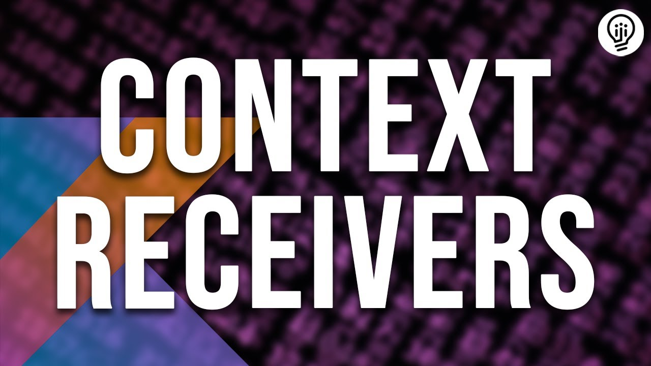


为什么把这两个概念放一块讲？
Direct Style
suspend
context receivers
algebraic effects
Notes:
Suspend：暂停，恢复程序
CR：给了我们一种语言级别依赖注入方案，学术一点的说法，叫effect
这俩加起来：AE！还是Direct Style直接

Slide 35
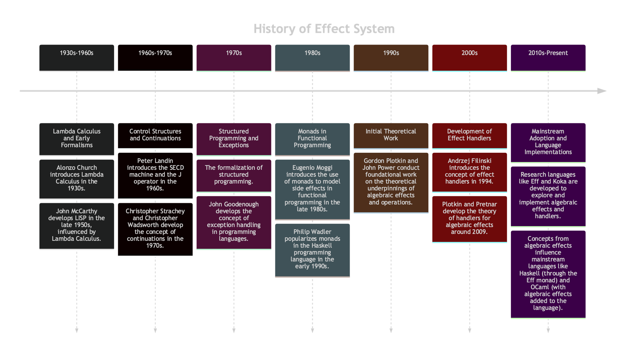
Notes:
编程语言理论最早起源自1930年，远早于第一代计算机。1941年邱奇第一次在lambda演算论文中出现continuation，而直到1976年，continuation被大家接受为统一的名字。
也是自那时起，效应系统就已经开始萌芽发展，先后演变为call-with-current-continuation, monadic style，generator function，以及如今的async/await和delimitation continuation。
诚然async/await只是continuation理论中的很小一块子集，青春版中的青春版，但历来足够简单的东西，学习成本也会更低，更容易被群众所接受。
Kotlin正是走向了这一路线，从先进&复杂的理论中精选出简单易学的部分，融入到自己的语法中并保持整体一致性。带给开发人员更舒服的编码体验。
用最低的学习成本，获得最接近版本T0的开发体验。

Slide 36
FAQ

Slide 37
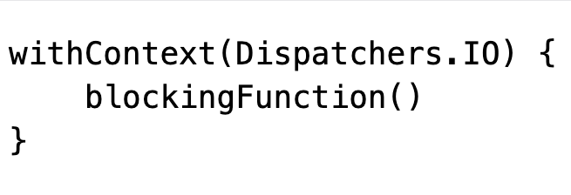
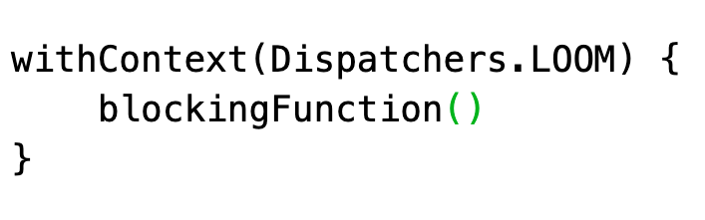
Virtual Thread 时代，suspend 该何去何从
Loom 的性能上限远低于 suspend
Notes:
有栈协程 < 无栈协程
他们可以合作，让世界更美好

Slide 38

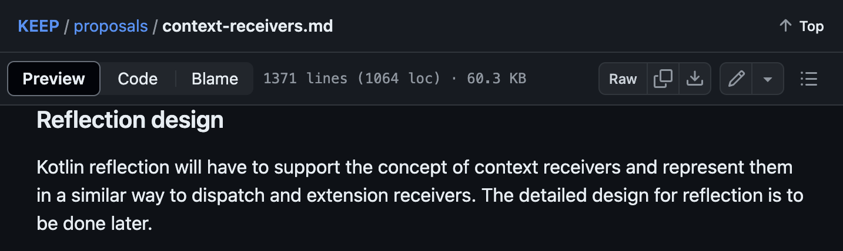
与 Spring IoC的兼容性
KEEP/proposals/context-receivers.md at master · Kotlin/KEEP (github.com)
Notes:
截止至本PPT完稿时，Context Parameters 尚不能体现在 Kotlin Reflection API 中，Spring 适配了 Kotlin Reflection API

Slide 39
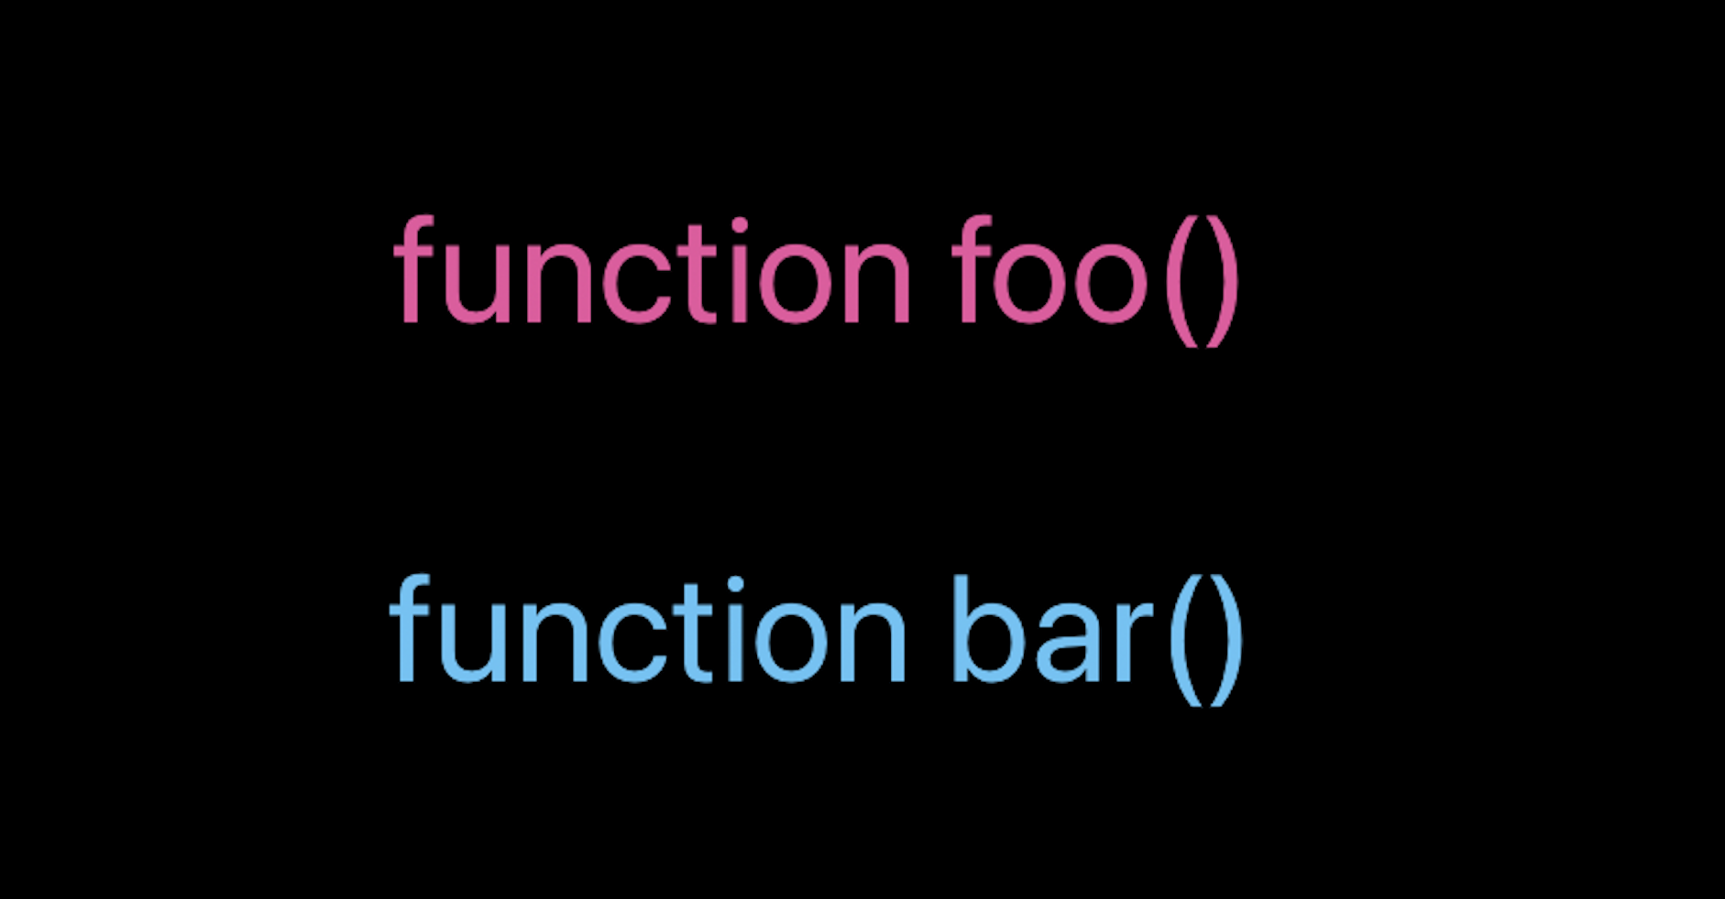
函数着色问题

Slide 40

如何迁移老代码到 suspend
如果你问出这个问题，那我建议你慎重
thread-pools.md (github.com)
Notes:
对函数执行代价，阻塞操作高度敏感，不要信任非 coroutine 生态的任何工具函数

Slide 41
如何迁移老代码到 context receivers
重新评估当前 Service
找出所有必要的@Bean依赖，它们是class 级别的 context
其他非必要依赖，它们是function级别的context
如果一个Service没有必选依赖，根据项目编码规范，可以考虑定义为静态object

Slide 42


Contact me
Notes:
欢迎热爱编程语言的朋友们关注我，一起学习探讨

